Slide 1


Program ochrony powietrza dla aglomeracji białostockiej

Slide 2
Program ochrony powietrza dla aglomeracji białostockiej
Prawo ochrony środowiska (art. 91) nakłada na marszałka województwa obowiązek przedstawienia do zaopiniowania właściwym starostom projekt uchwały w sprawie programu ochrony powietrza, mającego na celu osiągnięcie poziomów dopuszczalnych w powietrzu, jeśli na podstawie oceny poziomów substancji w powietrzu na obszarze strefy występuje przekroczenie poziomu dopuszczalnego (powiększonego o margines tolerancji) choćby jednej substancji.

Slide 3
Program ochrony powietrza dla aglomeracji białostockiej
Na podstawie oceny poziomów substancji w powietrzu,
w mieście Białystok, przeprowadzonej dla roku 2005, stwierdzono przekroczenia dopuszczalnego poziomu stężenia 24-godzinnego*
* Częstość przekroczeń poziomu dopuszczalnego była większa od częstości dopuszczalnej dla 24h: 35 dni w roku
pyłu PM10
Kwalifikowało to aglomerację białostocką
do wykonania Programu ochrony powietrza

Slide 4
Program ochrony powietrza dla aglomeracji białostockiej
Wyniki pomiarów stężenia pyłu PM10 na stacji
pomiarowej w Białymstoku
Lokalizacja stanowiska | Stężenie 24h pyłu PM10 [μg/m³] |  | Ilość przekroczeń w roku | Stężenie średnie roczne [μg/m³]
 | Min (data) | Max (data)
ul. Legionowa 8 (WSSE) | 7 (10.08.2005) | 135 (4.04.2005) | 41 | 29,9
Dopuszczalna częstość przekroczeń poziomu dopuszczalnego dla 24h: 35 dni w roku

Slide 5
Program ochrony powietrza dla aglomeracji białostockiej
W inwentaryzacji pyłu PM10 do powietrza z obszaru aglomeracji białostockiej uwzględniono następujące kategorie źródeł:
  emisję z jednostek organizacyjnych (źródła spalania energetycznego i technologiczne) – inwentaryzacją objęto wszystkie najważniejsze jednostki organizacyjne; dane wprowadzano głównie jako emitory punktowe
  (np. kominy)
  niską emisję, z małych rozproszonych źródeł (źródła powierzchniowe) –
  z palenisk domowych, z sektora usług i użyteczności publicznej; dane wprowadzono jako emitory powierzchniowe
  emisję ze środków komunikacji (źródła liniowe) – ujęto wszystkie większe drogi na terenie miasta, dla których były przeprowadzone pomiary natężenia ruchu pojazdów; emisja obliczona została w podziale na 4 podstawowe rodzaje pojazdów: samochody osobowe, dostawcze, ciężarowe i autobusy; uwzględniono emisję pyłu wynikającą ze zużycia opon, hamulców i ścierania nawierzchni oraz emisję wtórną, powstającą w wyniku wtórnego unosu pyłu; dane wprowadzono jako emitory liniowe

Slide 6
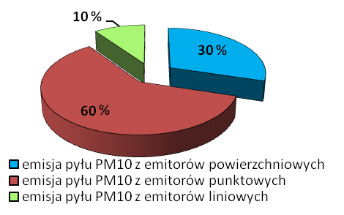
Program ochrony powietrza dla aglomeracji białostockiej
Udziały poszczególnych rodzajów źródeł w emisji pyłu PM10
Rodzaj emisji | Wielkość ładunku [Mg/rok]
 | pył PM10
Emisja powierzchniowa | 265,948
Emisja liniowa | 86,535
Emisja punktowa | 541,917
SUMA | 894,400

Slide 7
Program ochrony powietrza aglomeracji białostockiej
W celu określenia jakości powietrza na terenie aglomeracji białostockiej, przeprowadzono modelowanie rozprzestrzeniania się pyłu PM10 w powietrzu za pomocą modelu ADMS-Urban.
ADMS-Urban jest systemem modelowania jakości powietrza atmosferycznego rozwijanym od początku lat 90-tych przez firmę CERC Ltd. z Cambridge. System oparty jest na gaussowskim modelu dyspersji zanieczyszczeń
w powietrzu (II generacji) wykorzystującym procedury numeryczne w zakresie obliczeń wyniesienia smugi. System jest stosowany do przygotowywania programów ochrony powietrza i oceny jakości powietrza w Wielkiej Brytanii
i innych krajach UE (Włochy, Węgry). W wytycznych EEA i w wytycznych Ministerstwa Środowiska ADMS-Urban jest wymieniany jako jeden
z przykładowych systemów modelowania przeznaczonych do określania jakości powietrza w strefach.

Slide 8
Program ochrony powietrza dla aglomeracji białostockiej
Wyniki modelowania - pył zawieszony PM10
Stężenie średnioroczne:
  pojedyncze przekroczenia dopuszczalnej wielkości stężenia średniorocznego pyłu PM10 występują w punktach obliczeniowych zlokalizowanych przy ul. Legionowej, Al. Solidarności, ul. Sienkiewicza i ul. Wasilkowskiej,
  stężenia średnioroczne osiągają wielkość maksymalną 56,6 µg/m³.
Stężenia 24-godz*.:
  wartość percentyla 90,4 powyżej wartości dopuszczalnej 50 μg/m³ występuje w dużej ilości punktów obliczeniowych w zdecydowanej większości położonych w sąsiedztwie ciągów komunikacyjnych,
  maksymalna wartość percentyla w Białymstoku wynosi 92,6 μg/m³ .
Wniosek:
Obszary przekroczeń podlegają prognozie dotrzymywania dopuszczalnego poziomu dla roku 2011 i 2020
*przekroczenia dopuszczalnego stężenia 24-godzinnego pyłu PM10 przeanalizowano w układzie percentyli 90,4
ze stężeń 24-godz.

Slide 9
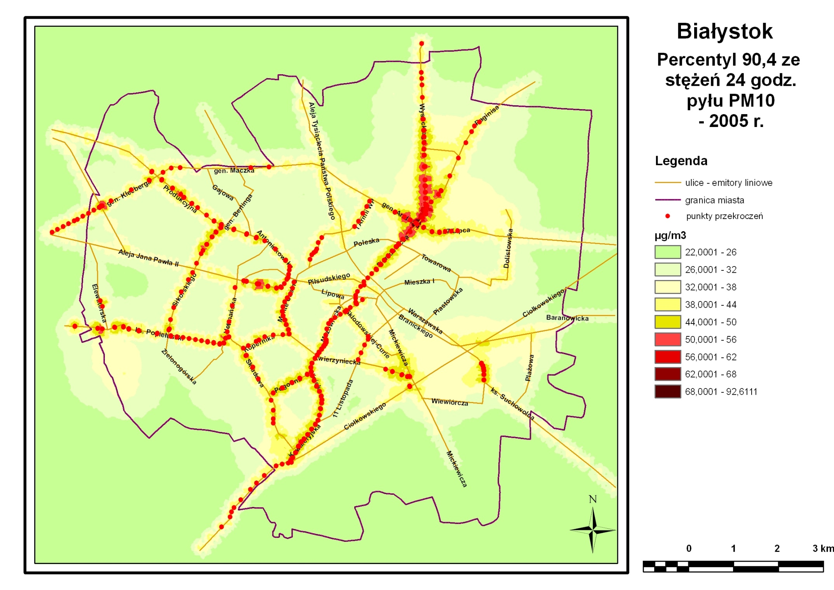
Program ochrony powietrza dla aglomeracji białostockiej
Wynik modelowania

Slide 10
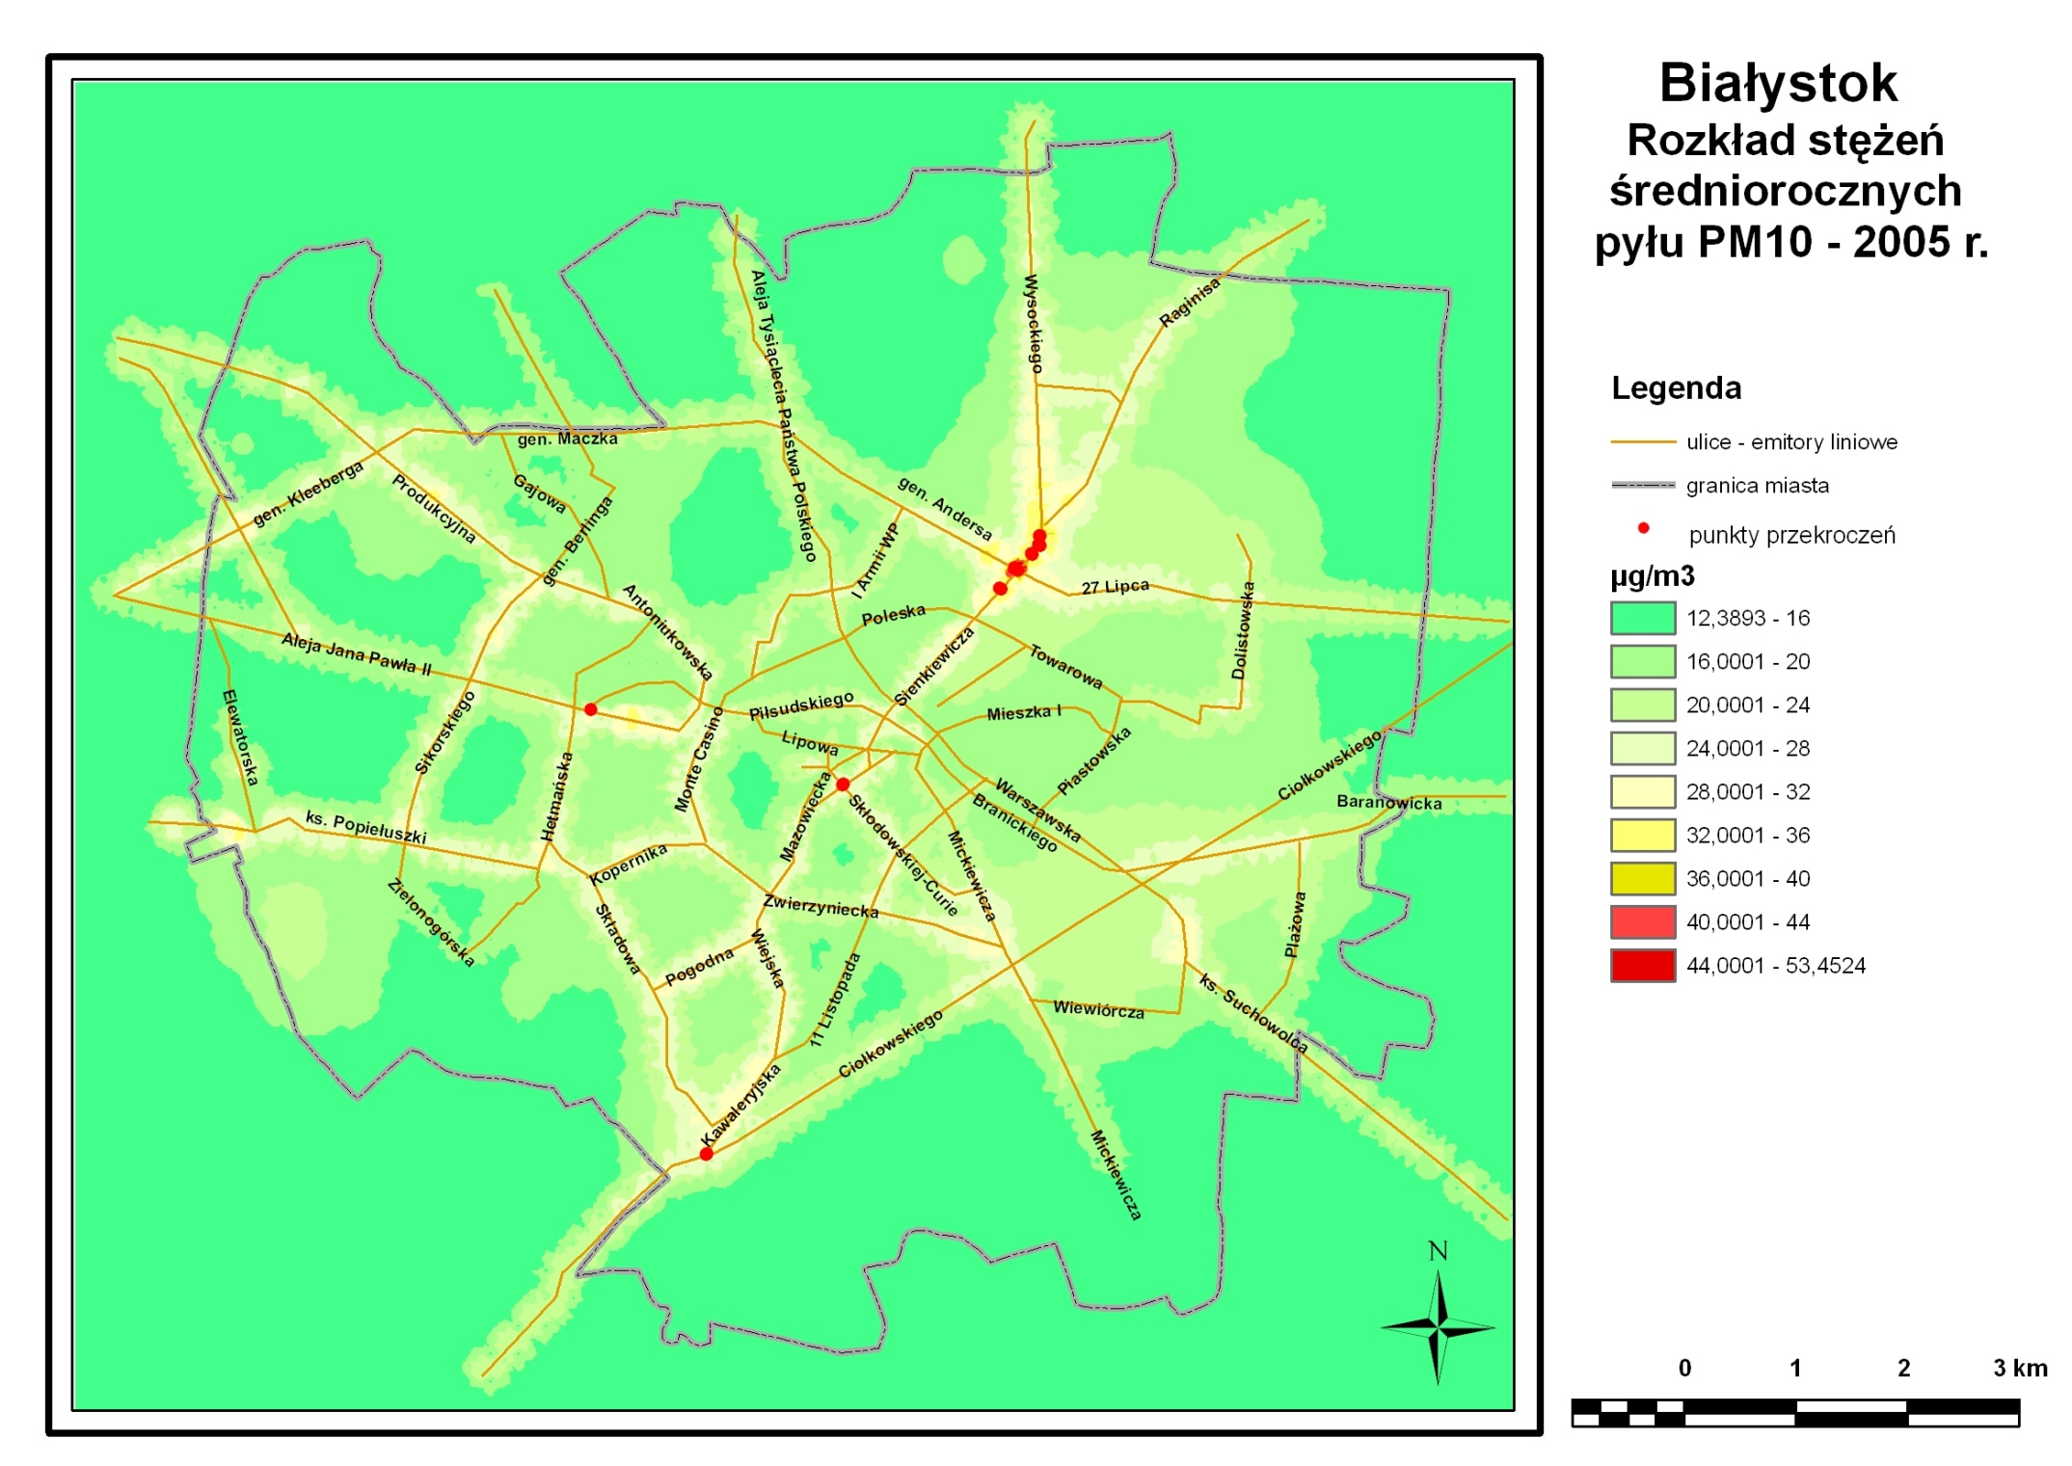
Program ochrony powietrza dla aglomeracji białostockiej
Wynik modelowania

Slide 11
Program ochrony powietrza dla aglomeracji białostockiej
Udział źródeł na terenie miasta
Udziały poszczególnych źródeł w stężeniach średniorocznych pyłu zawieszonego PM10
Udział źródeł w obszarze przekroczeń

Slide 12
Program ochrony powietrza dla aglomeracji białostockiej
Prognozy dotrzymywania dopuszczalnych poziomów pyłu PM10:
Wariant I – 2011 r. (wariant niepodejmowania żadnych dodatkowych działań)
Wariant II – 2020 r.
Biorąc pod uwagę zapis dyrektywy CAFE* dotyczący możliwości derogacji od obowiązku stosowania określonych wartości dopuszczalnych pyłu zawieszonego PM10, ze względu na „swoiste warunki rozprzestrzeniania się zanieczyszczeń, niekorzystne warunki klimatyczne lub transgraniczny charakter zanieczyszczeń” określono pierwszy wariant realizacji programu ochrony powietrza, którego termin ustalono na rok 2011.
Zgodnie z art. 22 ust. 2 dyrektywy CAFE derogacje są możliwe w odniesieniu do pyłu zawieszonego PM10, gdy zgodność z wartościami dopuszczalnymi nie może być osiągnięta. Wyłączenie dotyczy okresu 3 lat od daty wejścia w życie dyrektywy, czyli do 11 czerwca 2011 r.
Biorąc pod uwagę możliwości finansowe, społeczne, organizacyjne oraz działania w zakresie zaplanowanych zmian w układzie drogowych w perspektywie 2020 r. określono drugi wariant realizacji działań mających na celu poprawę jakości powietrza, którego termin zakończenia wyznaczono na 2020 r.
* Dyrektywa Parlamentu Europejskiego i Rady 2008/50/WE z dnia 21 maja 2008 r. w sprawie jakości powietrza i czystszego powietrza dla Europy (Clean Air for Europe - Czyste Powietrze dla Europy) (Dz. U. L 152 z 11.06.2008 r., str. 1)

Slide 13
Program ochrony powietrza dla aglomeracji białostockiej
Prognoza dotrzymywania dopuszczalnych poziomów pyłu PM10 – 2011 r.
Ogólny opis wariantu
Emisja ze źródeł komunikacyjnych miała w 2005 r. największy udział w imisji pyłu PM10 na terenie miasta Białegostoku, uwzględniono zatem:
  działania w zakresie zmian w układzie drogowym jakie mają nastąpić do roku 2011, a ponadto:
  wzrost natężenia ruchu poszczególnych kategorii pojazdów do roku 2011,
  zmniejszenie wskaźnika emisji pyłu ze spalania paliw, wynikające z nowych europejskich norm ograniczających emisję spalin.
Biorąc pod uwagę:
  fakt, iż emisja ze źródeł powierzchniowych zajmuje drugie miejsce wśród źródeł emisji mających wpływ na stan jakości powietrza,
  aktualny brak podstaw prawnych do zarządzenia obligatoryjnej wymiany starych kotłów i pieców węglowych przez osoby fizyczne,
  oraz możliwości finansowe, społeczne i organizacyjne, w prognozie poziomów pyłu PM10 w roku 2011 nie uwzględniono działań naprawczych w zakresie redukcji emisji pyłu PM10 ze źródeł powierzchniowych.

Slide 14
Program ochrony powietrza dla aglomeracji białostockiej
Prognoza dotrzymywania dopuszczalnych poziomów pyłu PM10 – 2011 r.
Emisja liniowa
Zgodnie z „Wieloletnim Programem Inwestycyjnym Miasta Białegostoku na lata 2007-2013”, sierpień 2006 r. oraz „Studium uwarunkowań i kierunków zagospodarowania przestrzennego miasta Białegostoku”, maj 2008 r., w prognozie dla roku 2011 uwzględniono następujące najważniejsze inwestycje:
w zakresie budowy tzw. Trasy Generalskiej (I etap):
  przebudowę ul. Gen. S. Maczka (odc. od ul. Gen. F. Kleeberga do ul. Gen. Wł. Andersa) wraz z Al. 1000-lecia PP (odc. od ul. Gen. Maczka do granicy miasta),
  przebudowę ul. Gen. Wł. Andersa (odc. od ul. Gen. St. Maczka do ul. Wasilkowskiej),
w zakresie poprawy jakości funkcjonowania systemu transportu publicznego miasta Białegostoku - II etap:
  modernizację ul. Produkcyjnej (odc. od ul. Konstytucji 3-go Maja do ul. Gen. Wł. Maczka),
  modernizację ul. Antoniuk Fabryczny (odc. od ul. Konstytucji 3-go Maja do ul. Antoniukowskiej) i ul. Knyszyńskiej,
  modernizację ul. Wasilkowskiej (odc. od ul. Andersa do ul Towarowej) oraz ul. Sienkiewicza (od ul. Wasilkowskiej do ul. Ogrodowej),
w zakresie poprawy jakości funkcjonowania systemu transportu publicznego miasta Białegostoku - III etap:
  modernizację ul. Sienkiewicza (od ul. Legionowej do ul. Ogrodowej) ,
  modernizację ul. Legionowej (od ul. Mazowieckiej do ul. Sienkiewicza),
w zakresie tras cięciwowych i wyprowadzających ruch z miasta:
  modernizację ul. Wiejskiej,
przebudowę drogi krajowej nr 65 w ciągu ulic Ciołkowskiego i Baranowickiej,
dokończenie obwodnicy śródmiejskiej (tzw. Trasy Kopernikowskiej).

Slide 15
Program ochrony powietrza dla aglomeracji białostockiej
Prognoza dotrzymywania dopuszczalnych poziomów pyłu PM10 – 2011 r.
Emisja liniowa
W wyniku trendów (wzrostu natężenia ruchu, zmniejszenia wskaźników emisji) oraz zmian w układzie drogowym, jakie przewiduje się do roku 2011 ładunek pyłu PM10 ze źródeł komunikacyjnych w 2011 r. zmniejszył się w stosunku do roku bazowego 2005 o 14,558 Mg (tj. ok. 17 %).

Slide 16
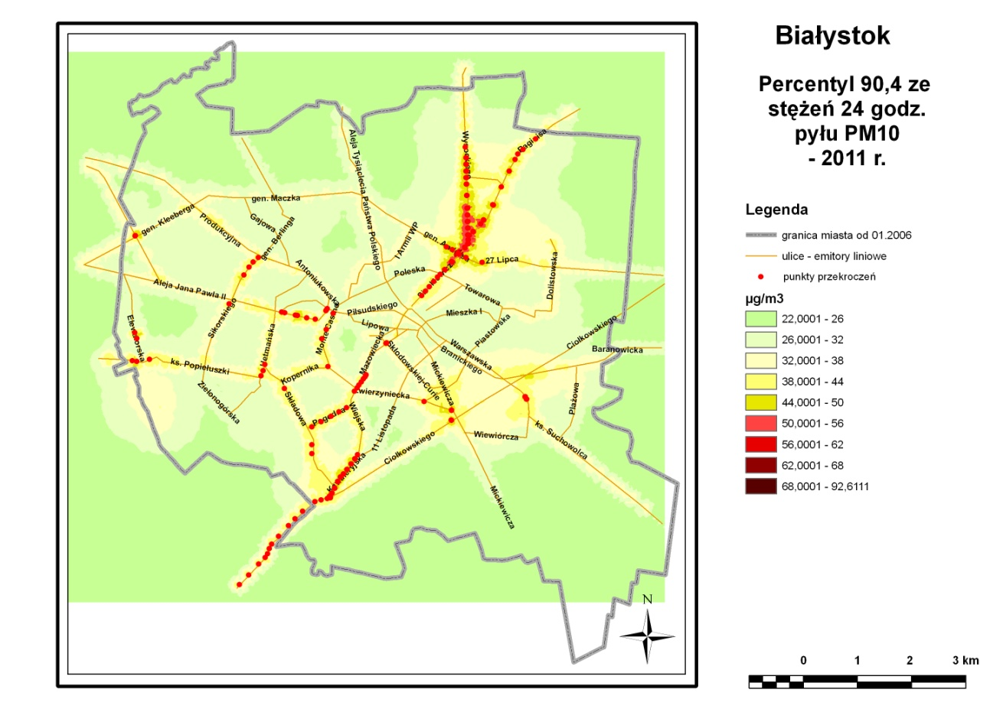

Program ochrony powietrza dla aglomeracji białostockiej
Wynik modelowania
ROK 2005
ROK 2011
Przekroczenia dopuszczalnego stężenia 24-godzinnego pyłu PM10 przeanalizowano w układzie percentyli 90,4
ze stężeń 24-godz.

Slide 17
Program ochrony powietrza dla aglomeracji białostockiej
Wyniki modelowania 2011 r. - pył zawieszony PM10
Wyniki modelowania wskazują, iż podejmowane przez miasto działania oraz planowane do roku 2011 inwestycje w zakresie zmian w układzie drogowym przyczyniają się do poprawy jakości powietrza w mieście, jednak są jeszcze niewystarczające.
Wyniki modelowania pokazują, iż przekroczenia percentyla 90,4 ze stężeń 24-godz. pyłu PM10 w dalszym ciągu występują:
wzdłuż ciągów komunikacyjnych: ul. Mazowiecka, ul. Zambrowska, ul. Wiadukt, ul. Pogodna, Al. Konstytucji 3 Maja, ul. Zwycięstwa, ul. H. Sienkiewicza,
na odcinkach ulic: S. Żeromskiego, Składowej, Ks. J. Popiełuszki, Elewatorskiej, Dojlidy Fabryczne,
oraz wzdłuż ciągów komunikacyjnych i na obszarach wokół ulic: Wasilkowskiej, Wł. Wysockiego, Wł. Raginisa,
na skrzyżowaniach ulic:
  Gen. Władysława Andersa, Wł. Wysockiego, 27 Lipca. Wasilkowskiej,
  Zwierzyniecka, Trasa Kopernikowska,
  Zwierzyniecka, A. Mickiewicza, K. Ciołkowskiego,
  M. Kopernika, Łomżyńska,
  Ks. J. Popiełuszki, Hetmańska,
  Gen. Władysława Sikorskiego, Al. Jana Pawła II,
  Legionowa, M. Skłodowskiej-Curie.

Slide 18
Program ochrony powietrza dla aglomeracji białostockiej
Prognoza dotrzymywania dopuszczalnych poziomów pyłu PM10 – 2020 r.
Ogólny opis wariantu
W wariancie do 2020 r. uwzględniono:
  wzrost natężenia ruchu poszczególnych kategorii pojazdów do roku 2020 oraz zmniejszenie wskaźnika emisji pyłu ze spalania paliw, wynikające z nowych europejskich norm ograniczających emisję spalin,
  zaplanowane zmiany w układzie drogowym w perspektywie do 2020 r.,
  zmniejszenie wskaźnika emisji pozaspalinowej i wtórnej wynikające z ze zmiany struktury pojazdów w 2020 r. oraz dodatkowych działań w zakresie utrzymania czystości ulic,
  redukcję emisji pyłu PM10 ze źródeł powierzchniowych, zlokalizowanych w obszarach, w których w wyniku modelowania rozprzestrzeniania pyłu zawieszonego PM10 stwierdzono wysokie stężenia pyłu PM10.

Slide 19
Program ochrony powietrza dla aglomeracji białostockiej
Prognoza dotrzymywania dopuszczalnych poziomów pyłu PM10 – 2020 r.
Emisja liniowa
Zgodnie z „Wieloletnim Programem Inwestycyjnym Miasta Białegostoku na lata 2007-2013”, sierpień 2006 r. oraz „Studium uwarunkowań i kierunków zagospodarowania przestrzennego miasta Białegostoku”, maj 2008 r., w prognozie dla roku 2020 uwzględniono następujące najważniejsze inwestycje:
w zakresie budowy tzw. Trasy Generalskiej (II etap):
  budowę przedłużenia ul. Gen. Andersa (odc. od ul. Wasilkowskiej do ul. Baranowickiej),
  przebudowę ul. Gen. F. Kleeberga (odc. od granicy miasta do ul. Gen. Maczka) i Narodowych Sił Zbrojnych,
budowę przedłużenia ul. Piastowskiej (odc. od ul. Mieszka I do ul. Wysockiego),
w zakresie w zakresie zadania - budowa Centralnego Węzła Komunikacyjnego:
  przebudowę ul. Jana Pawła II (odc. od granicy miasta do ul. Gen. Wł. Sikorskiego),
  budowę Centralnego Węzła Komunikacyjnego z estakadą nad torami PKP i przebudową ul. Boh. Monte Cassino,
w zakresie zadania - połączenie komunikacyjne ze stolicą:
  przebudowę ul. Mickiewicza (odc. od ul. Zwierzynieckiej do granic miasta) oraz ul. Ciołkowskiego (odc. od ul. Wiadukt do przedłużenia ul. Gen. Wł. Andersa),
w zakresie poprawy jakości funkcjonowania systemu transportu publicznego Miasta Białegostoku - III etap:
  modernizację Al. Piłsudskiego z przebudową skrzyżowania Sienkiewicza – Jurowiecka,
  modernizację ul. Legionowej (od ul. Mazowieckiej do ul. Sienkiewicza),
  modernizację ul. Mazowieckiej (od ul. Cieszyńskiej do ul. Legionowej).
budowę obwodnicy miasta Białystok.

Slide 20
Program ochrony powietrza dla aglomeracji białostockiej
Prognoza dotrzymywania dopuszczalnych poziomów pyłu PM10 – 2020 r.
Emisja liniowa
W wyniku trendów (wzrostu natężenia ruchu, zmniejszenia wskaźników emisji) oraz zmian w układzie drogowym, jakie przewiduje się do roku 2020 ładunek pyłu PM10 ze źródeł komunikacyjnych w 2020 r. zmniejszył się w stosunku do roku bazowego 2005 o 16,819 Mg (tj. ok. 19,5 %).
Poniżej przedstawiono nazwy ulic, dla których dodatkowo konieczne było przyjęcie zwiększenia częstotliwości czyszczenia w porównaniu do roku bazowego 2005:
ulice czyszczone 2 razy na miesiąc: 27 Lipca , Dojlidy Fabryczne, Gen. Wł. Andersa, Kawaleryjska, Pogodna, S. Żeromskiego, Składowa, W. Sławińskiego, W. Wysockiego, Wasilkowska, Wiejska, Wł. Raginisa,
ulice czyszczone 3 razy na miesiąc: Mazowiecka, Legionowa.
Całkowita konieczna redukcja w zakresie emisji liniowej wyniosła 40,611 Mg (zmniejszenie o 47 % w stosunku do roku bazowego 2005).

Slide 21
Program ochrony powietrza dla aglomeracji białostockiej
Prognoza dotrzymywania dopuszczalnych poziomów pyłu PM10 – 2020 r.
Emisja powierzchniowa – przyjęte redukcje emisji pyłu PM10
Nr | Opis/Nazwa obszaru bilansowego | Emisja pyłu PM10 [Mg/rok] rok bazowy 2005 | Stopień redukcji | Emisja pyłu PM10 [Mg/rok] rok prognozy 2020 | Różnica (2005 - 2020) [Mg/rok]
6 | Tereny po zachodniej stronie ul. Wł. Wysockiego (Os. Jaroszówka) i teren po zachodniej stronie ul. Wasilkowskiej (Os. Wygoda) | 13,15 | 30% | 9,21 | 3,945
12 | Tereny położone między południowo-wschodnią granicą cmentarza, ul. Wł. Raginisa, Wł. Wysockiego, 27 lipca do Pracowniczych ogródków działkowych (Os. Wygoda) | 33,11 | 20% | 26,49 | 6,622
16 | Tereny położone między ulicami: K. Ciołkowskiego, Baranowicką, J. Korzeniowskiego, Poziomą, Leśną, Dojnowską, Dojlidy Fabryczne, Nowowarszawską (Os. Skorupy) | 23,72 | 5% | 22,53 | 1,186
18 | Tereny położone między ul. Drewnianą, Podleśną, Białowieską, Zwierzyniecką, Cienistą, Żwirki i Wigury, K. Ciołkowskiego, Murarską (Os. Mickiewicza) | 20,68 | 5% | 19,65 | 1,034
24 | Teren położony po zachodniej stronie torów kolejowych i ul. Nowosielskiej do granic miasta (Os. Starosielce) | 27,76 | 5% | 26,37 | 1,388
 | SUMA |  |  |  | 14,175
Konieczna redukcja emisji pyłu PM10 ze źródeł tzw. emisji niskiej wyniosła 14,175 Mg.

Slide 22
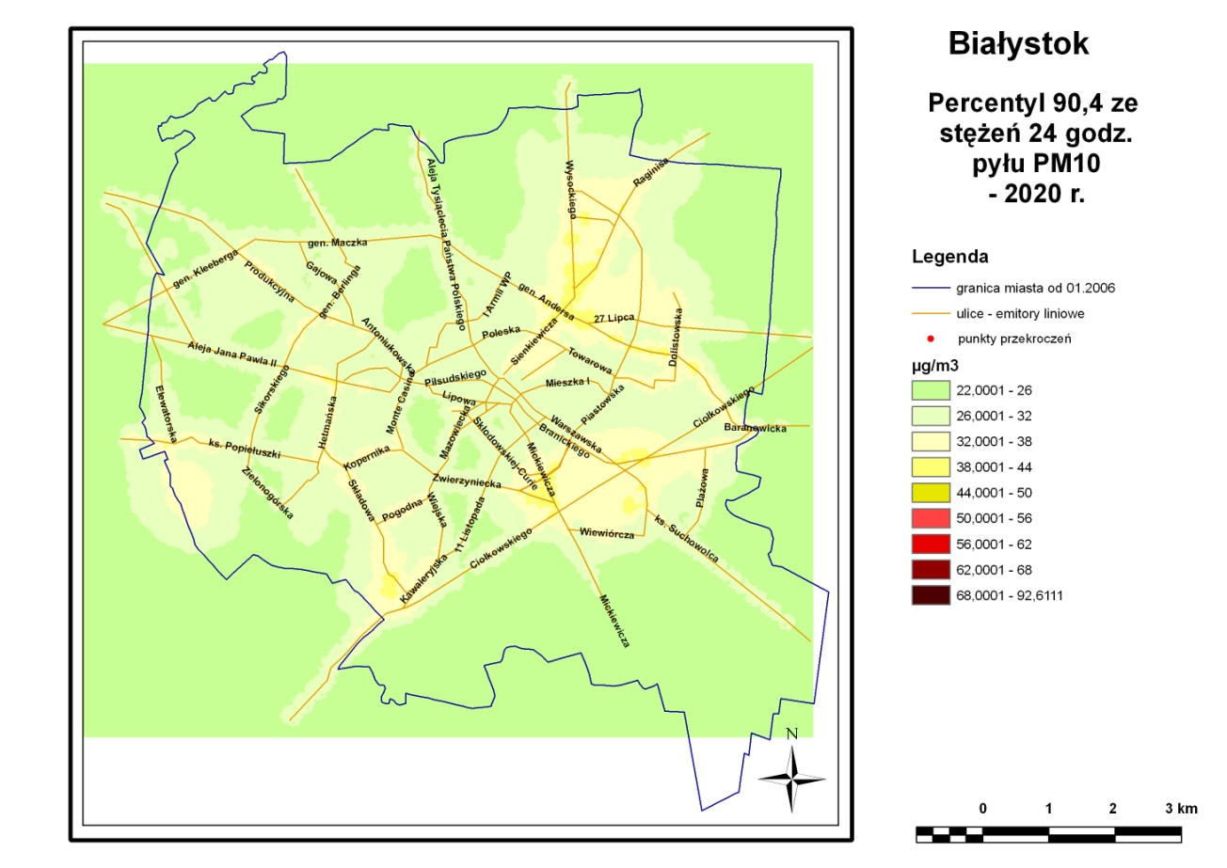
Program ochrony powietrza dla aglomeracji białostockiej
Wynik modelowania
ROK 2005
ROK 2020
*przekroczenia dopuszczalnego stężenia 24-godzinnego pyłu PM10 przeanalizowano w układzie percentyli 90,4
ze stężeń 24-godz.

Slide 23
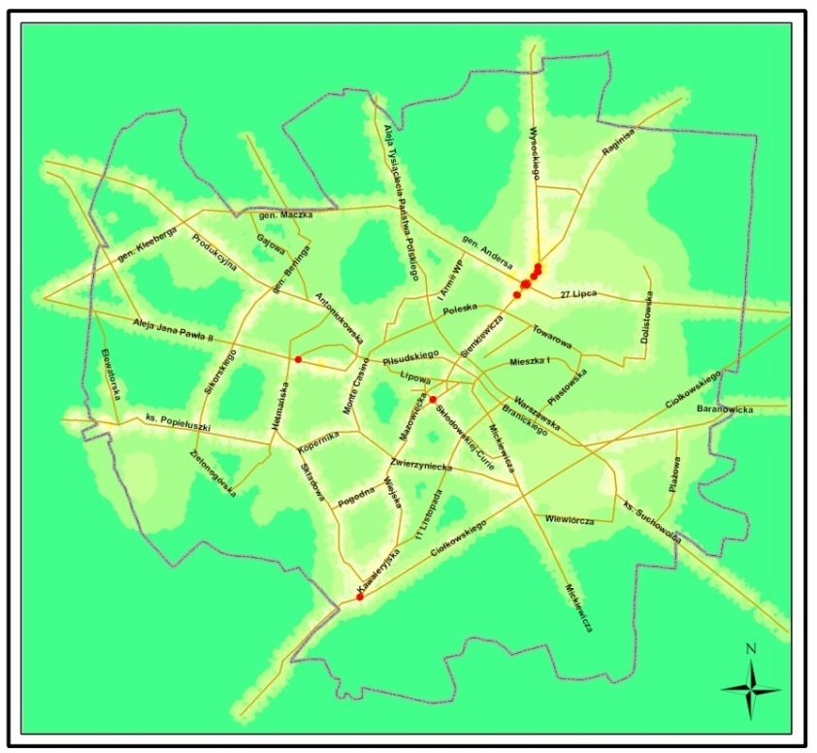
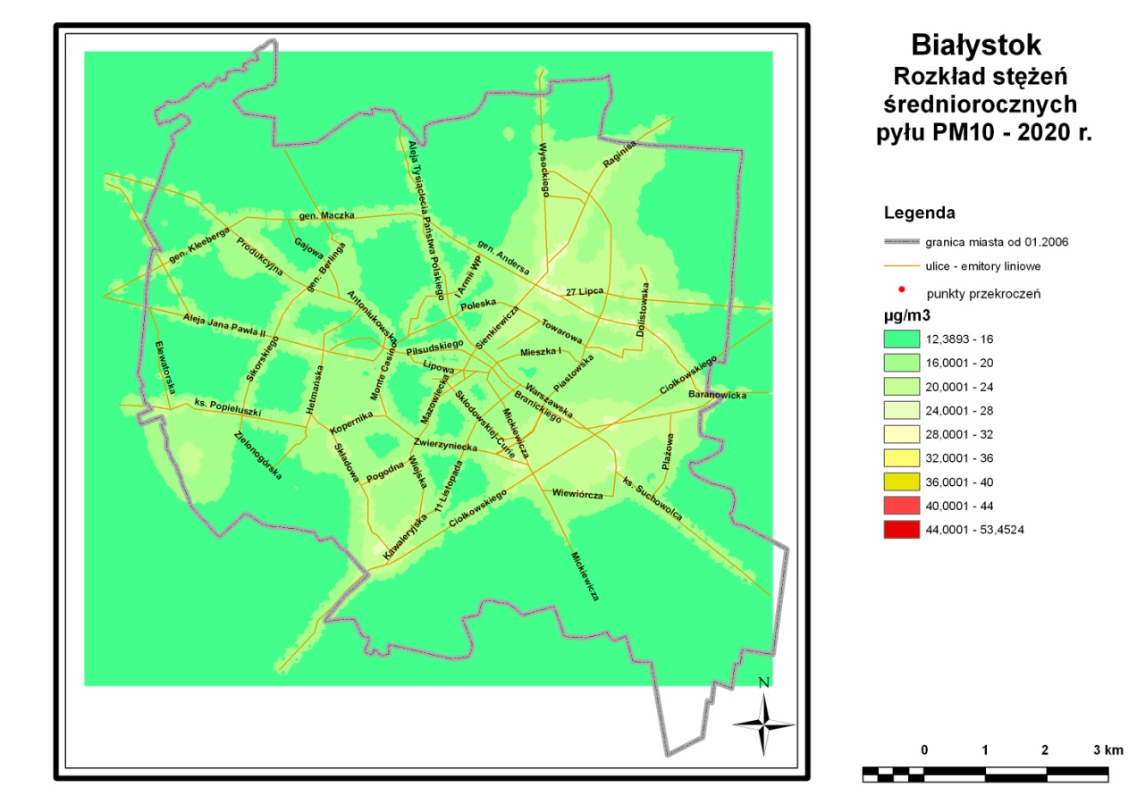
Program ochrony powietrza dla aglomeracji białostockiej
Wynik modelowania
ROK 2005
ROK 2020

Slide 24
Program ochrony powietrza dla aglomeracji białostockiej
Wyniki modelowania dla roku 2020 - pył zawieszony PM10
po wprowadzeniu redukcji emisji powierzchniowej i liniowej na terenie miasta nie występują przekroczenia stężenia dopuszczanego pyłu PM10,
najwyższa obliczona wartość percentyla 90,4 ze stężeń 24-godz. pyłu zawieszonego PM10* wynosi 47,7 μg/m³,
najwyższa obliczona wartość stężenia średniorocznego pyłu zawieszonego PM10** wynosi 29,9 μg/m³.
* dopuszczalna wartość stężenia 24-godz. wynosi 50 μg/m³.
** dopuszczalna wartość stężenia średniorocznego wynosi 40 μg/m³,
Wniosek:
Założona redukcja emisji prowadzi do uzyskania stanu jakości powietrza zgodnego z wymaganiami przepisów ochrony środowiska

Slide 25
Program ochrony powietrza dla aglomeracji białostockiej
Działania naprawcze:
W związku z koniecznością opracowania działań naprawczych:
  wykonano analizę możliwych działań mających na celu ograniczenie/likwidację niskiej emisji (z palenisk domowych) oraz ograniczenie emisji wtórnej związanej ze źródłami komunikacyjnymi,
  określono efekt ekologiczny każdego scenariusza działań,
  określono szacunkowe koszty realizacji działań naprawczych,
  określono terminy realizacji poszczególnych działań naprawczych.

Slide 26
Program ochrony powietrza dla aglomeracji białostockiej
Działania naprawcze:
w zakresie emisji powierzchniowej
Dla prognozy na rok 2020, na podstawie informacji o wielkości redukcji emisji powierzchniowych obliczono powierzchnię użytkową lokali*, które powinny być objęte program redukcji emisji, wynoszącą 28 480 m².
Poniższy rysunek przedstawia strukturę kotłów i działań, przewidzianą do zastosowania w ramach programu ochrony powietrza w zakresie redukcji emisji niskiej.
* Lokal – mieszkanie w budynku wielorodzinnym, budynek jednorodzinny, budynek użyteczności publicznej, inne wyposażone w indywidualne źródła ciepła zaliczane do tzw. „niskiej emisji”.

Slide 27
Program ochrony powietrza dla aglomeracji białostockiej
Działania naprawcze:
w zakresie emisji liniowej
Zwiększenie częstotliwości czyszczenia ulic w porównaniu do roku bazowego 2005:
  ulice czyszczone 2 razy na miesiąc: 27 Lipca , Dojlidy Fabryczne, Gen. Wł. Andersa, Kawaleryjska, Pogodna, S. Żeromskiego, Składowa, W. Sławińskiego, W. Wysockiego, Wasilkowska, Wiejska, Wł. Raginisa,
  ulice czyszczone 3 razy na miesiąc: Mazowiecka, Legionowa.
Dodatkowo określono zadania wspomagające poprawę
jakości powietrza, m.in.:
  działania promocyjne i edukacyjne (ulotki, imprezy, akcje szkolne, audycje w mediach lokalnych),
  uwzględnienie aspektów ochrony powietrza w planach zagospodarowania przestrzennego,
  budowę ścieżek rowerowych – rozbudowa systemu tras rowerowych i wspomaganie promocyjne akcji korzystania z rowerów przez mieszkańców,
  działania mające na celu ograniczenie emisji ze źródeł przemysłowych (np. kontrola dotrzymywania przez lokalne kotłownie standardów emisyjnych, modernizacja układów technologicznych ciepłowni, poprawa jakości stosowanego węgla lub zmiana nośnika na bardziej ekologiczny, modernizacja i hermetyzacja procesów technologicznych oraz ich automatyzacja, wdrażanie nowoczesnych technologii, przyjaznych środowisku oraz systemów zarządzania środowiskiem (np. ISO 14 000).

